Slide 1

UBND PHƯỜNG HƯNG ĐẠO
TRƯỜNG TIỂU HỌC ĐA PHÚC
Môn : Toán
Bài 47. LÀm quen với chữ số La Mã( T1)
Giáo viên thực hiện: Đào Thị Nhung

Slide 2

Tớ không biết xem đồng hồ này
Đồng hồ dùng chữ số La Mã để ghi số đấy.

Slide 3

a) Một số chữ số La Mã thường dùng
I : một
V : năm
X : mười

Slide 4
b) Các số la mã từ 1 đến 20
I | II | III | IV | V | VI | VII | VIII | IX | X
1 | 2 | 3 | 4 | 5 | 6 | 7 | 8 | 9 | 10
XI | XII | XIII | XIV | XV | XVI | XVII | XVIII | XIX | XX
11 | 12 | 13 | 14 | 15 | 16 | 17 | 18 | 19 | 20

Slide 5
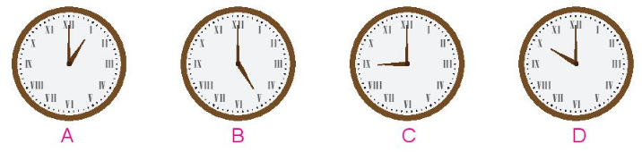
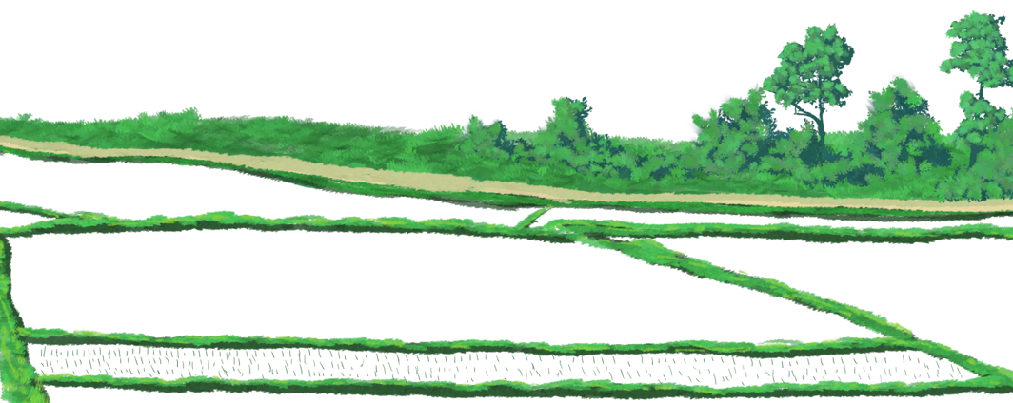


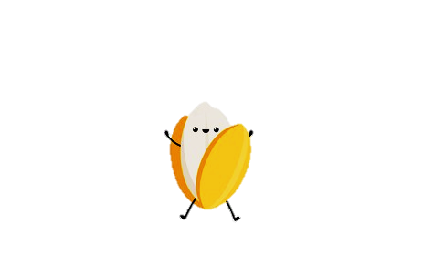

1
Mỗi đồng hồ chỉ mấy giờ?
1 giờ
5 giờ
9 giờ
10 giờ

Slide 6
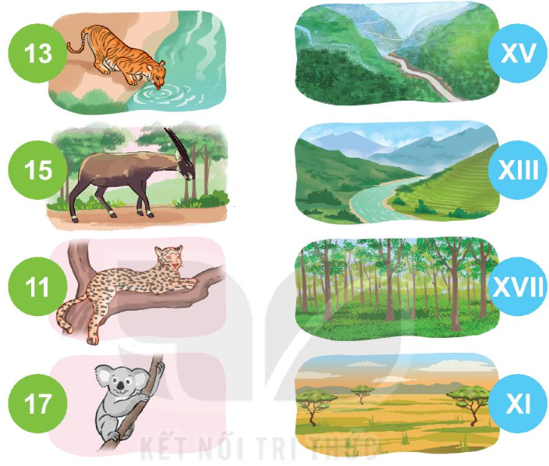
2
Chọn cặp số và số La Mã thích hợp

Slide 7

3
Đọc các số La Mã sau:
VI; V; VIII; II; XI; IX.
VI: sáu
II: hai
V: năm
XI: mười một
VIII: tám
IX: chín

Slide 8
b
Viết các số từ 1 đến 15 thành số La Mã.
1 – I | 9 – IX
2 – II | 10 – X
3 – III | 11 – XI
4 – IV | 12 – XII
5 – V | 13 – XIII
6 – VI | 14 – XIV
7 – VII | 15 – XV
8 – VIII

